Slide 1
Apresentação 2 – ENERGIA ELÉTRICA: CONSUMO
Consumo e cuidados com energia elétrica (classificação dos equipamentos elétricos e cálculo do consumo)

Slide 2
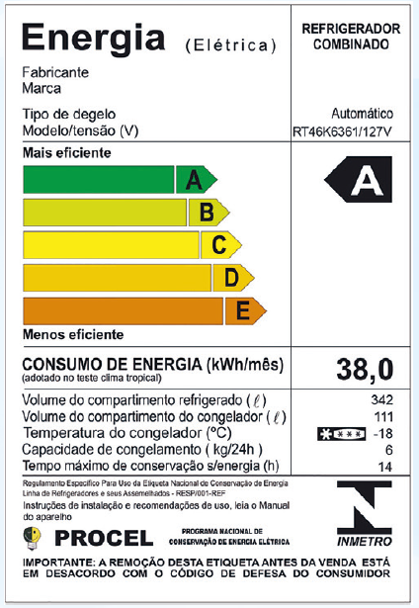
Consumo de energia elétrica
O ar-condicionado, o chuveiro elétrico, a geladeira e a televisão são os aparelhos que mais consomem energia elétrica ao longo do ano – inclusive no verão.
Uma dica essencial para reduzir o consumo energético e economizar na conta de luz é sempre comprar eletrodomésticos e eletrônicos com selo Procel A.
Isso porque esses são os equipamentos com o mais alto nível de eficiência energética do mercado.

Slide 3
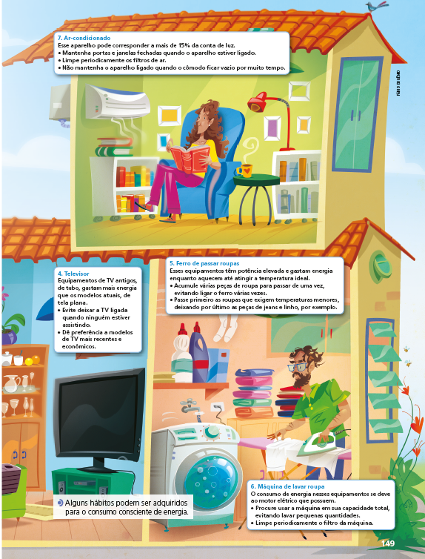
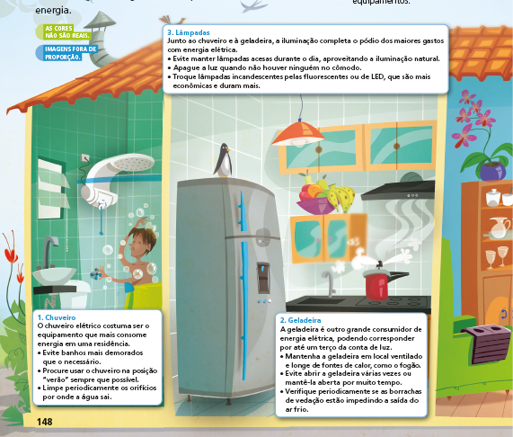
Consumo consciente
A energia elétrica tem custos ambientais e socioculturais, por isso é importante usá-la conscientemente.
Veja a seguir alguns hábitos para o consumo consciente de energia.

Slide 4
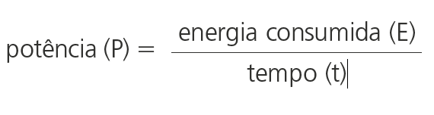
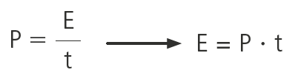
Potência elétrica e energia elétrica
Equipamentos elétricos funcionam consumindo energia elétrica e transformando-a em alguma outra forma de energia. A energia elétrica que um equipamento consome (E) em certo tempo (t) define sua potência elétrica, ou apenas potência (P).
Cada equipamento elétrico possui uma potência específica e, para estimar a energia elétrica consumida por ele, deve-se verificar o tempo que ele permaneceu em funcionamento.

Slide 5
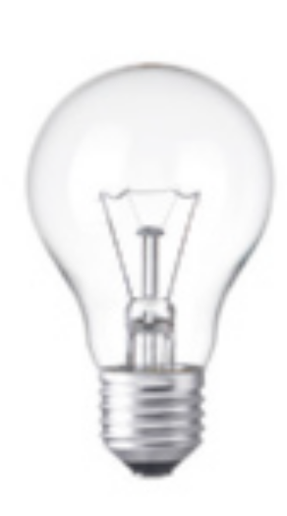


Unidades de medida
Potência
Energia
No Sistema Internacional de Unidades (SI), o valor da potência é expresso em watt (W).
A energia elétrica consumida é dada por watt-hora (Wh).
60 W
Pelo grande consumo, costuma-se utilizar a unidade de medida quilowatt-hora (kWh).
Tempo
O tempo decorrido é expresso em horas (h).

Slide 6
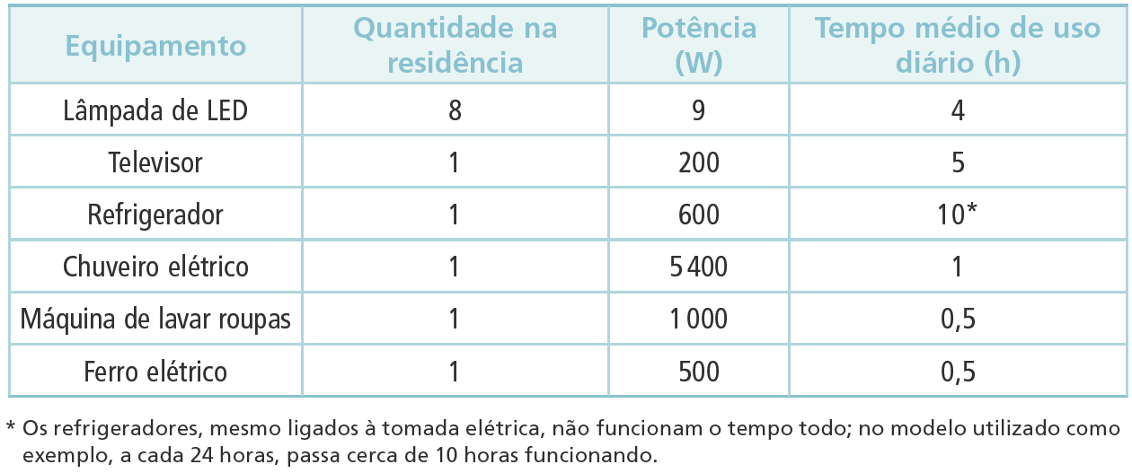
Consumo de energia elétrica mensal
A energia elétrica consumida por uma residência resulta da soma da energia consumida por todos os equipamentos elétricos que estiveram em funcionamento durante o período, considerando a potência do equipamento e o tempo que ele permaneceu ligado.

Slide 7
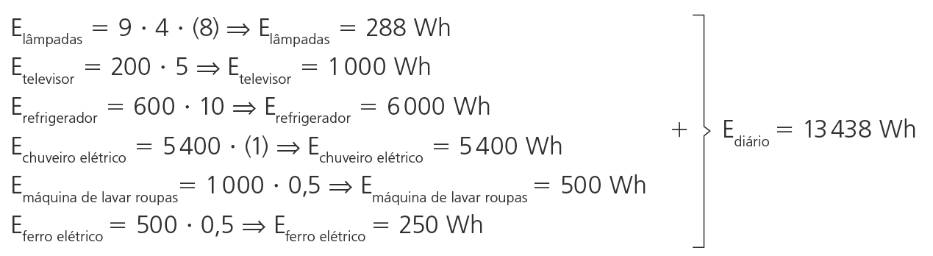

Consumo de energia elétrica mensal
Pela relação E = P ⋅ t, calcula-se a energia elétrica consumida pelo equipamento em 1 dia. Então, somam-se todos os consumos de energia elétrica em um dia.
ou 13,438 kWh
Em um mês (30 dias):

Slide 8
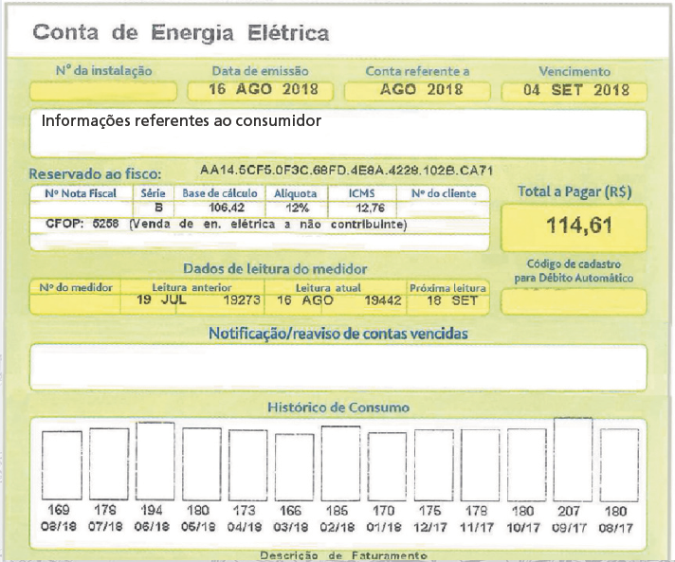
Conta de energia elétrica
1
1. Informações referentes ao consumidor e os principais dados da fatura.
2. Informações técnicas, como consumo total (Total faturado) referente ao
tempo de medição daquele mês (Medido número de dias), entre outras.
3. Avisos de débitos pendentes do consumidor.
4. Valor do consumo de energia nos últimos 13 meses.
2
3
4

Slide 9
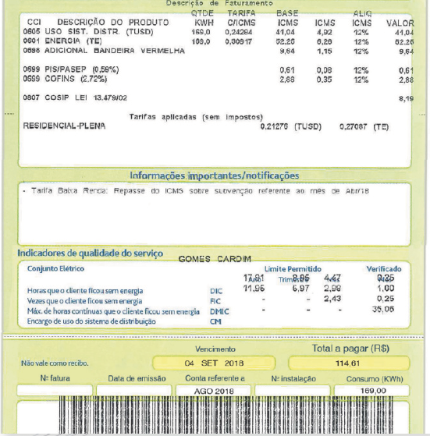
Conta de energia elétrica
5
5. Detalhamento do valor faturado:
– consumo de energia, medido em kWh, de cada bandeira tarifária (verde, amarela e vermelha).
– Composição dos valores cobrados.
6. Indicadores de qualidade com limites determinados pela Agência Nacional de Energia Elétrica
(ANEEL)
7. Valor total da fatura.
6
7

